Slide 1
Journée de
l’Environnement
22 SEPTEMBRE 2022

Slide 2
La Journée de l’Environnement 2022
…incarnée par les entreprises
…au plus proche du terrain
…pour préparer la suite
Le 22 septembre sera l’occasion, pour chaque entreprise , de faire le point sur ses avancées par rapport aux objectifs fixés, et de voir comment chacun prend sa part pour les atteindre.
Avant tout un événement local. De nombreux outils, développés ces derniers mois, qui permettront d’organiser ce moment selon le niveau d’appropriation de chaque entreprise.
L’environnement fait aujourd’hui partie intégrante des PSP de nos entreprises. Le fait que cette journée ait lieu en septembre doit permettre de renforcer notre dynamique, dans tous les périmètres.

Slide 3
La Journée de l’Environnement 2022
…incarnée par les entreprises
…Teaser
Un évènement à la main de chaque entreprise / division.
Pour aider les chefs d’entreprise à organiser cette journée, un référencement sur my view, en un seul endroit, de tous les outils d’acculturation, etc…..déjà existants
Et, au niveau de VE, une émission live de 1 h, diffusée à 9h00.

Slide 4
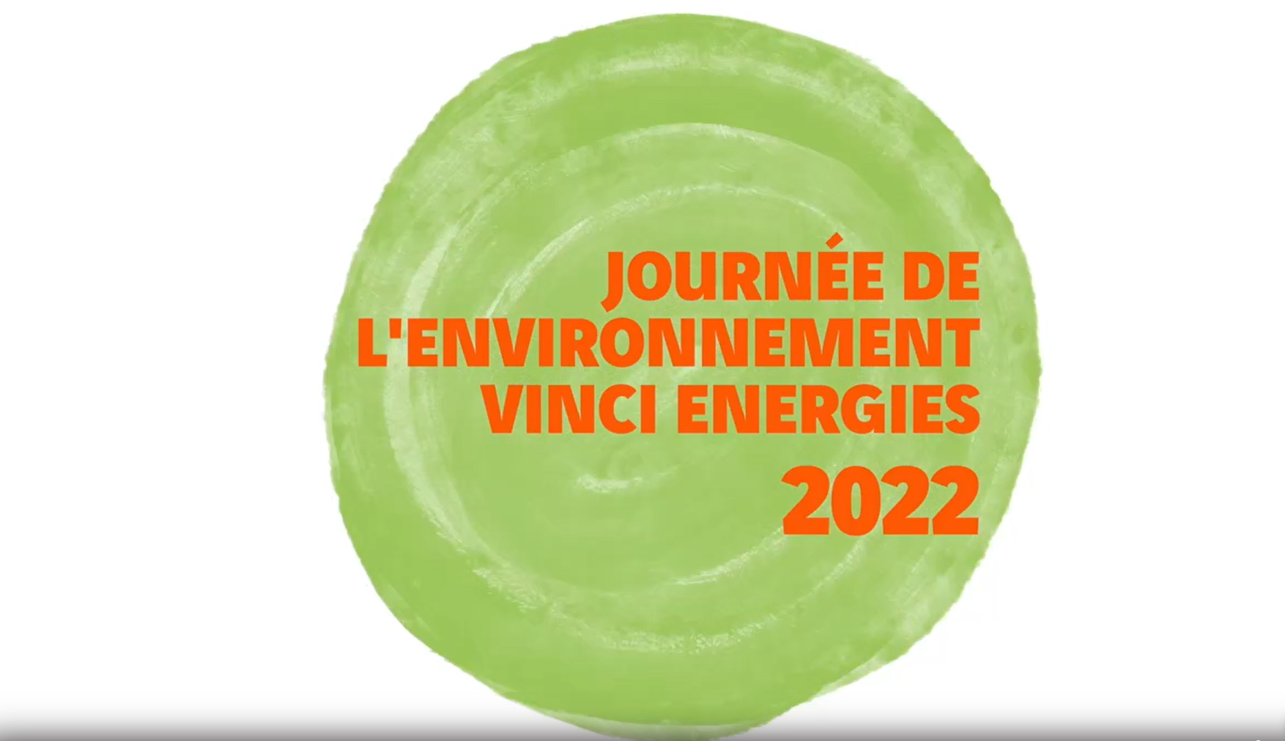
La Journée de l’Environnement 2022
Vidéo teaser
Note_Journee environnement_20220719

Slide 5
Focus sur la Journée du 22 septembre
Un temps fort à vivre tous ensemble
Fourni par la direction environnement de VINCI
Fourni par VINCI Energies
Mis en place par les pôles/entreprises
Pour tous les collaborateurs
Vidéo de Xavier Huillard et Isabelle Spiegel
Émission dédiée à l’environnement
Affiche économie circulaire
"Apéro" Biodiversité
Animation
possible, au choix
Des outils d’animation :
Outils développés qui permettront d’organiser selon le niveau d’appropriation de chaque entreprise cet événement.
A disposition sur My View – dans la ressource environnement
Echange sur les engagements pris et les initiatives portées.
Echange sur la réduction des déchets et comment favoriser l’économie circulaire
Prendre conscience de l'impact de nos activités sur la biodiversité et de la fragilité de celle-ci

Slide 6
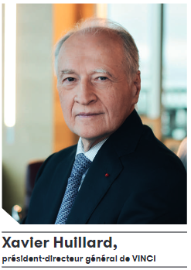
La brique commune VINCI
Une intervention de Xavier Huillard et Isabelle Spiegel
Une prise de parole en vidéo
Durée : 15 min

Slide 7
Emission environnement VINCI Energies
Cible prioritaire :
chefs d’entreprise
encadrement
possiblement, ouverte à tous
Emission produite par VINCI Energies, diffusée à 9h heure de Paris
Une émission faite par et avec le terrain, pour le terrain :
Interaction via d’autres lieux, les factory (plateaux décentralisés : Allemagne / Suède / Maroc)
Témoignages de collaborateurs au cœur de cette mutation en cours, qui parlent de leur manière de vivre l’environnement.)...
https://environmentday2022.vinci-energies.com/fr/index.php
1h| FR / ANG
Retrouvez le lien sur cet espace le 22 septembre sur le Sharepoint

Slide 8
Emission environnement VINCI Energies
Les interventions seront traduites en directes en doublage en plusieurs langues, dont bien sûr le français. donc, pour faire simple, pour les français, toute l’émission sera en français, soit parce que l’intervenant parle français, soit parce qu’il est doublé en direct.
Pour ce qui est de l’interaction, encore en phase de validation, le sujet doit encore être affiné sur le plan technique.
Interactivités retenues :
1 / Quiz
2 / Sondage : exemples montrés, exports des résultats possibles après l’évènement
3 / Poser des questions en ligne
Retrouvez le lien sur cet espace le 22 septembre sur le Sharepoint

Slide 9
Focus sur les « Initiative tour »
Les essentiels
Comment ça marche ?
Un format allongé des 1/4h Environnement sur chantier
Organisé par les responsables QSE et les chefs de chantier
Porté par les relais du Prix de l’Environnement (experts, correspondants)
Qu’y gagne-t-on ?
Echanger sur les initiatives portées dans son entreprises.
Poser des questions sur les avancements, les succès, les freins et le feedback du terrain.
Comprendre et s’engager dans la phase d’accompagnement/déploiement des initiatives et projets.
Qui est concerné ?
Tous les collaborateurs

Slide 10
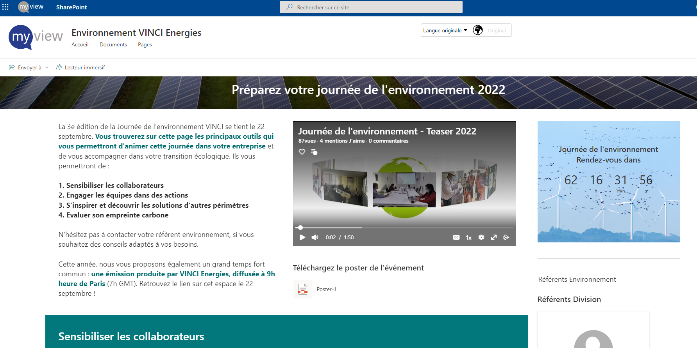
Le Sharepoint
de la journée de l’Environnement
Retrouvez toutes les ressources de communication, catalogues, formations et tutoriels sur le Sharepoint de la journée de l’Environnement
https://vincienergies.sharepoint.com/sites/MVN-GROUP-ENV-FR/SitePages/Journ%C3%A9e-de-l%27environnement-2022.aspx

Slide 11
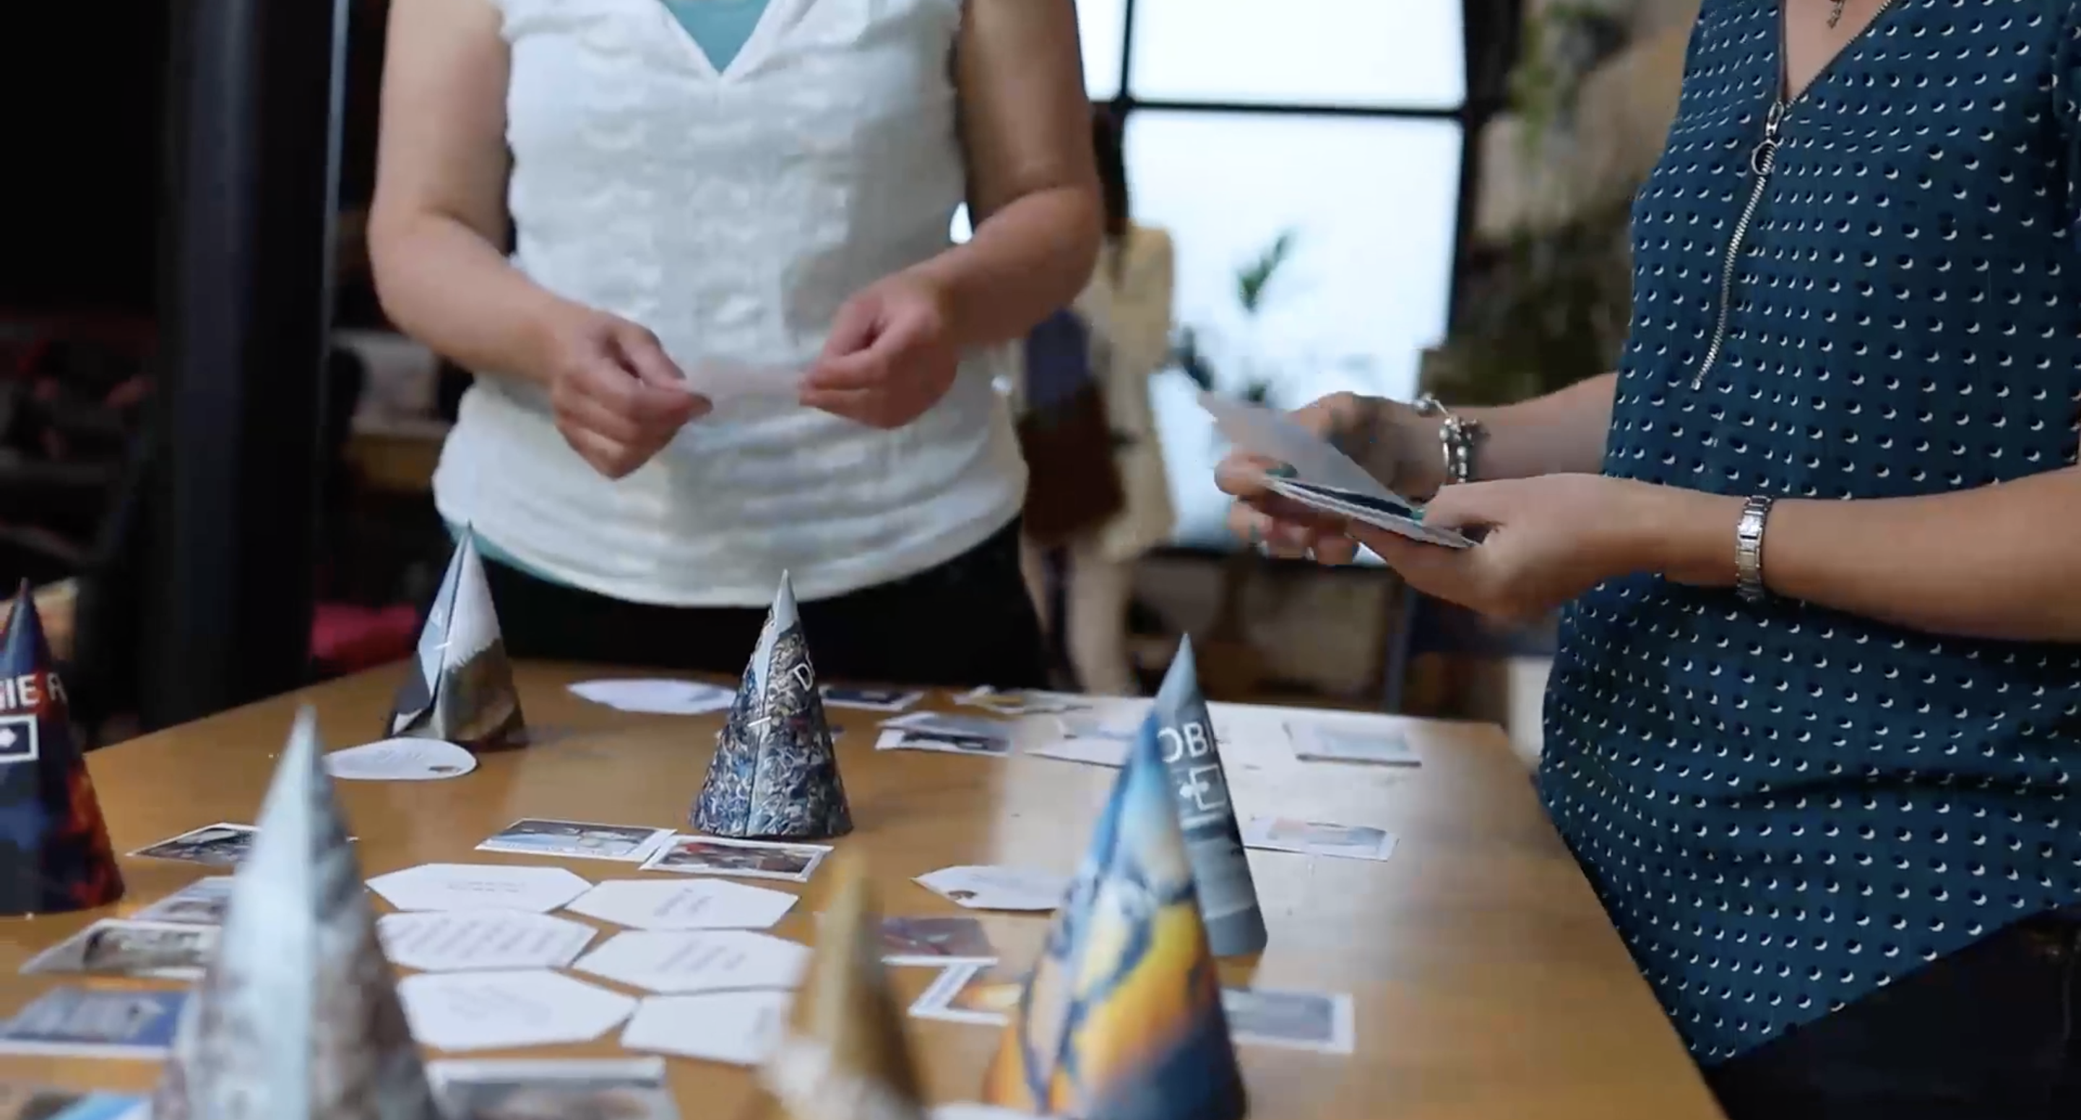
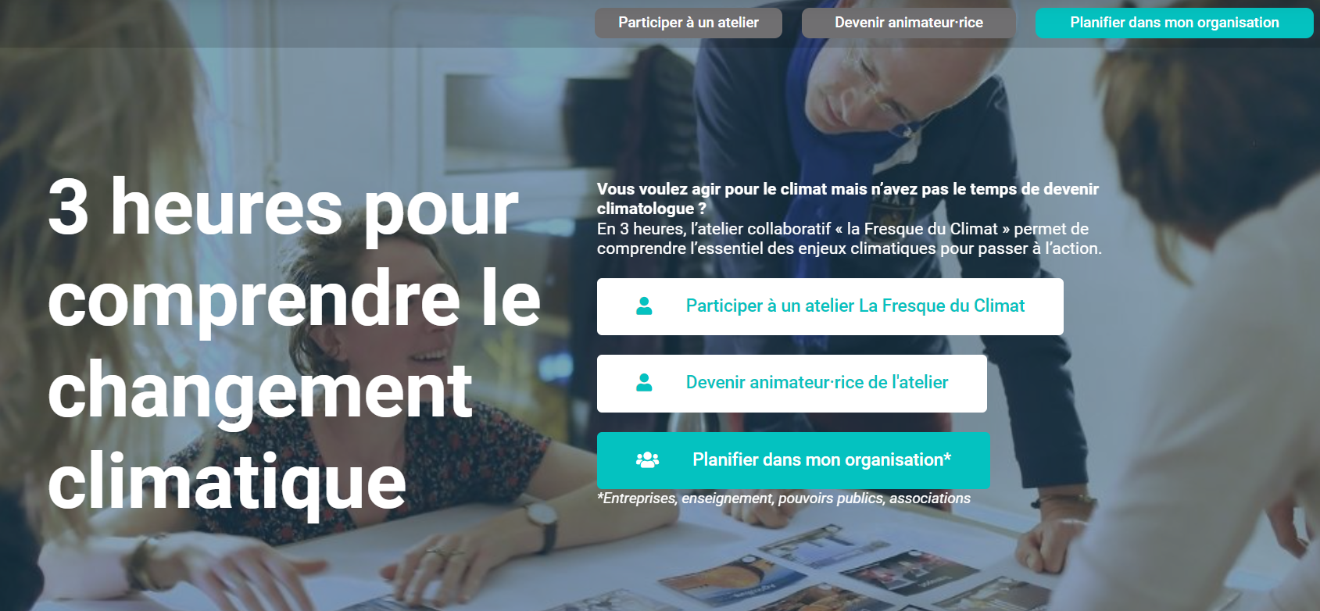
Un format possible pour le 22 septembre
L’Epopée Verte La fresque du climat
L’Epopée Verte est un jeu permettant de découvrir les enjeux environnementaux saillants pour VINCI et les solutions existantes pour atteindre nos objectifs environnementaux.
La Fresque du climat est l'atelier collaboratif de référence pour comprendre collectivement les implications du changement climatique et déclencher des actions, sur la base des rapports du GIEC

Slide 12
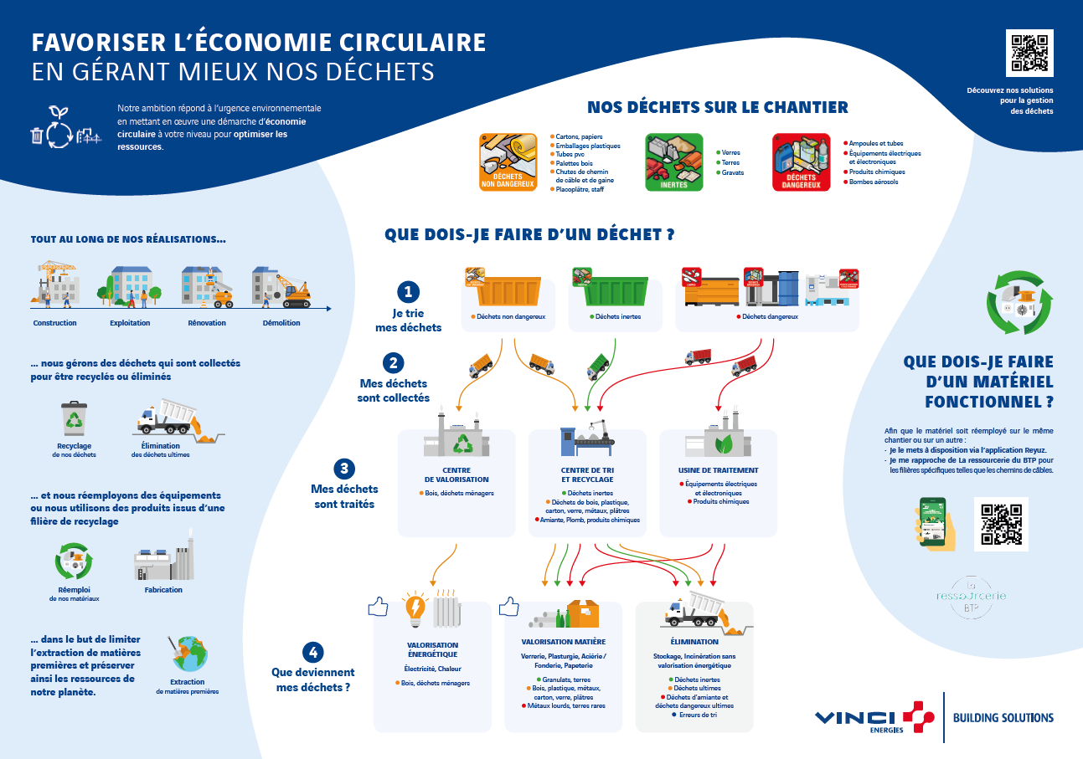
Atelier économie circulaire
1
Présenter l'infographie
Identifier les déchets sur chanter
Animer l’échange pour identifier les actions
Définir les actions pour le PSP 2023
1
2
3
4
Connaissez-vous les déchets sur chantier ?
Les tri est-il suffisant ou pouvons-nous l’améliorer ?
Est-ce en place sur notre chantier ?
Pourrions-nous diminuer nos déchets et favoriser l’économie circulaire ? Comment?

Slide 13
Atelier "Apéro" Biodiversité
1
Découvrir la fresque de la biodiversité
Découvrir le fonctionnement des écosystèmes
Comprendre les interactions entre les activités humaines et la biodiversité
Définir les actions pour le PSP 2023
1
2
3
4

Slide 14
Replay du webinair
https://vincienergies-my.sharepoint.com/:v:/g/personal/romuald_peton_vinci-energies_net/EcvA5WsxNkNHr_wsXbqHU1YB4SxK04oaiQAkyy8dDZIYQg

Slide 15
Merci !

